Slide 1
Graphical-based Captcha
小组成员：曾显峰 黄钰淇 周力 马炀

Slide 2
选题背景
CAPTCHA:Completely Automated Public Turing test to tell Computers and Humans Apart

Slide 3
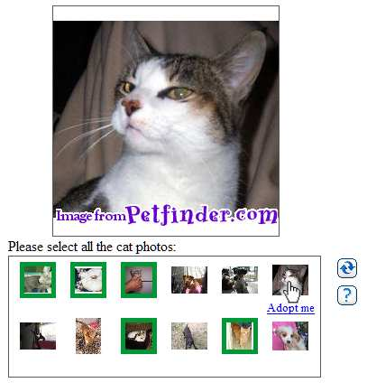
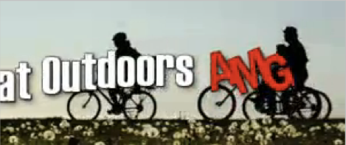
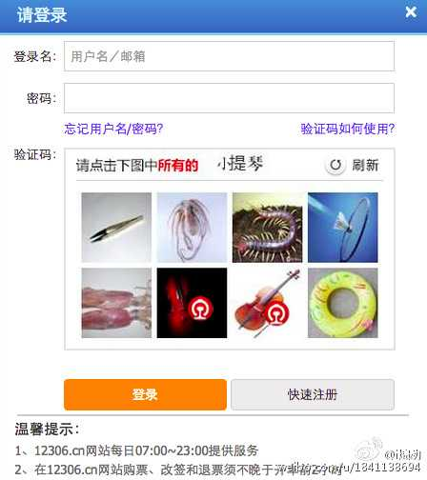
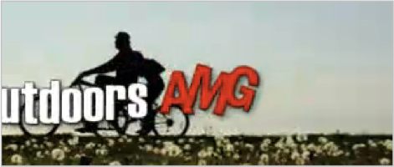
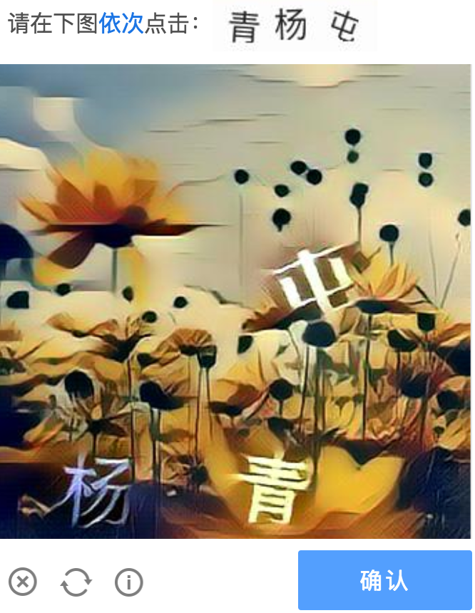

产品现况

Slide 4
研究现况
现有的破解验证码的技术手段：图像识别
ImageNet（图像识别目前最大的数据库） 总的标记数为21841类
如何识别图象中的物体，已经是机器极为熟悉的任务
图片来源也大多是互联网，因此Google图象检索和百度搜图就能完成大部分识别工作。

Slide 5
设计思路
现有大部分图形验证码需要用户做的是识别出来图像中的物，但是现在人工智能在这方面的能力已经不亚于人类了。因此主要设计思路是如何用“不合理”的图形区别人和机器。

Slide 6
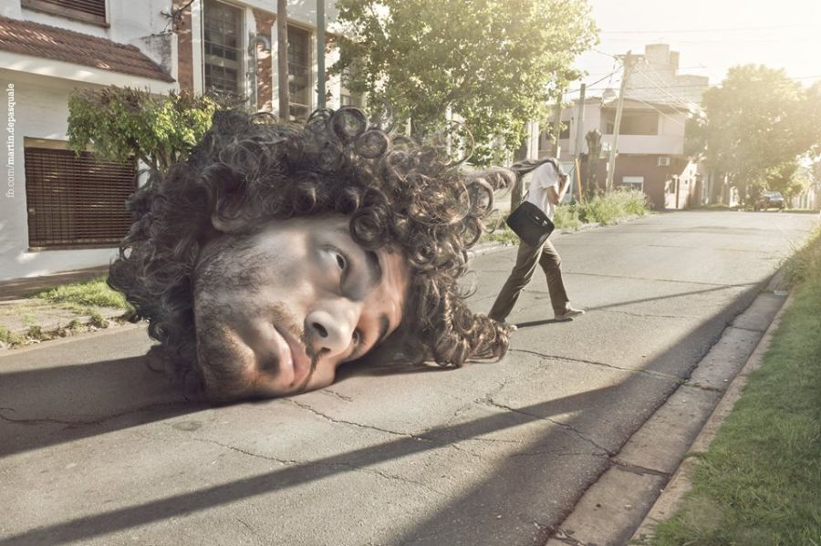
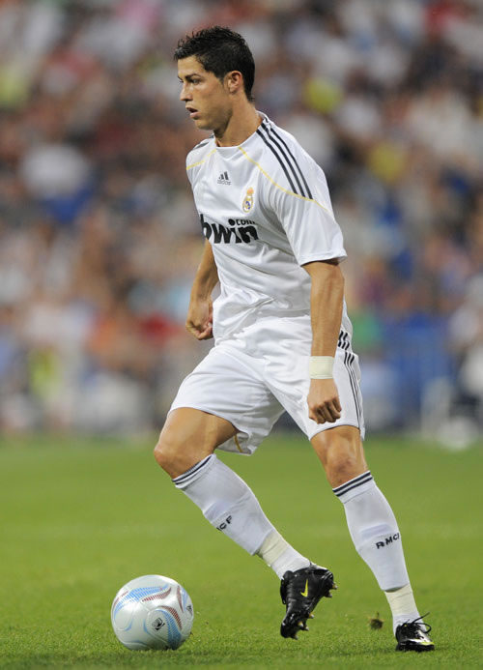
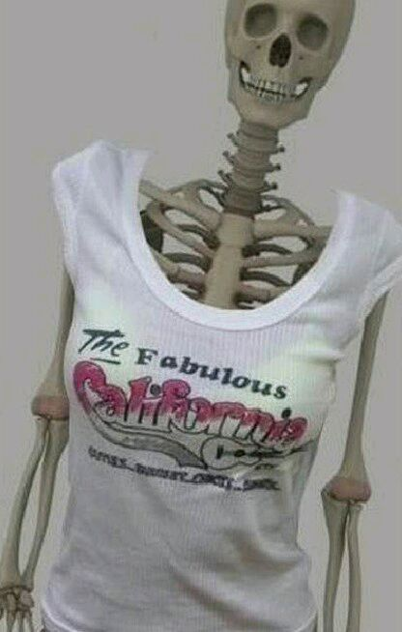
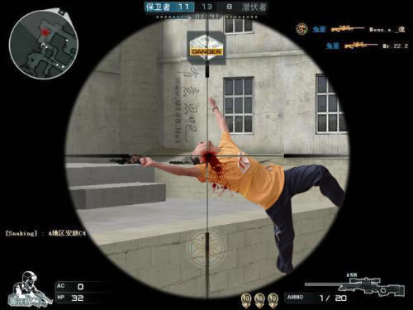
设计思路一
请选择出一个正常的图片
Notes:
图片扭曲或模糊或颠倒或逻辑不合理

Slide 7
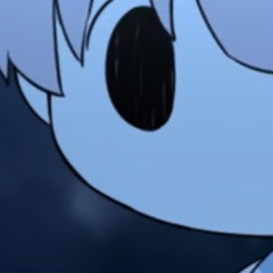
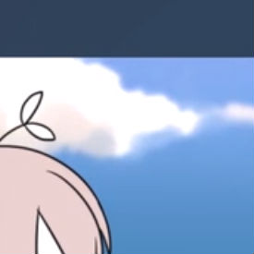
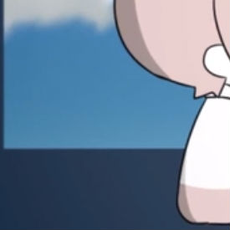

设计思路二
图片被分为四块，其中两块已经确定，请根据已确定的图片拼出完整图片。

Slide 8
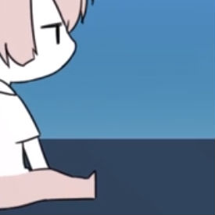
设计思路二
图片被分为四块，其中两块已经确定，请根据已确定的图片拼出完整图片。

Slide 9
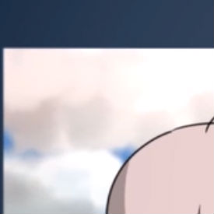
设计思路二
图片被分为四块，其中两块已经确定，请根据已确定的图片拼出完整图片。
Notes:
在这一步时还不是完整的图片，虽然用户能轻易看出来左上是对的，但是会增加机器识别的难度

Slide 10
设计思路二
图片被分为四块，其中两块已经确定，请根据已确定的图片拼出完整图片。
Notes:
可以考虑添加时间限制等，避免机器遍历所有可能求最优

